Slide 1
Ljekovito i samoniklo bilje Buzeštine
Prezentacija projekta
„Istra u očima djece – medijima do očuvanja baštine”
Stručni skup
„Očuvanje istarskog zavičajnog identiteta i tradicijske kulture u ustanovama ranog i predškolskog odgoja i obrazovanja”
Dječji vrtić „Grdelin” Buzet
Odgojiteljice: Monika Majcan, Katarina Golojka i Kristina Matković
Djeca odgojne skupine „Dupinići”
Hotel Park Plaza Belvedere, 25.5.2018.

Slide 2
Ciljevi
Podizanje svijesti djece o ljekovitom i samoniklom bilju te plodovima kojeg mogu pronaći u svojoj okolini
Razvijanje ljubavi i pozitivnih stavova djece prema prirodi i biljkama te njegovanje i očuvanje autohtonog bilja svog zavičaja

Slide 3
Zadaci
Prepoznavanje, ispravno sakupljanje te pravilno korištenje i uporaba ljekovitog i samoniklog bilja te plodova
Branje šipka i pravljenje čaja
Berba maslina i upoznavanje djece s posebnosti rada uljare („Torkolo”), kušanje maslinovog ulja, aromatiziranje ulja začinskim biljem
Sakupljanje recepata od začinskog bilja za izradu knjižice
Upoznavanje djece s vrstama i svojstvima bilja: kadulja, majčina dušica, lavanda, kamilica, čuvar kuće, šparoga
Sušenje bilja i pravljenje čaja od kadulje i bazge
Priprema vrta za ljekovito i samoniklo bilje u dvorištu vrtića
Sakupljanje bilja od roditelja i sadnja istoga

Slide 5
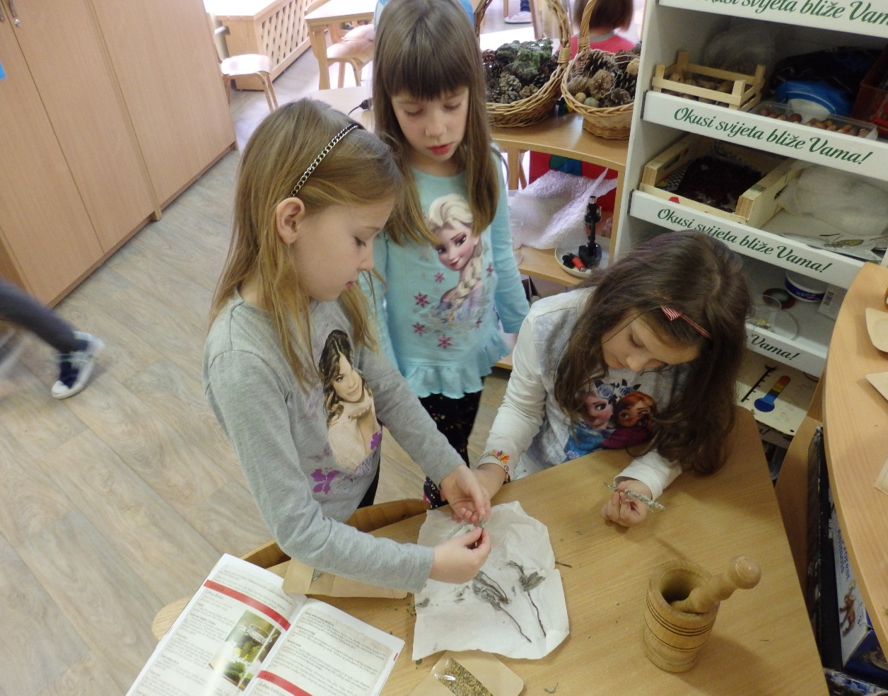

Slide 7
Video branje maslina

Slide 8
Video – pravljenje ulja od maslina

Slide 9
Video – djeca pjevaju u autobusu pjesmu o maslinama

Slide 12
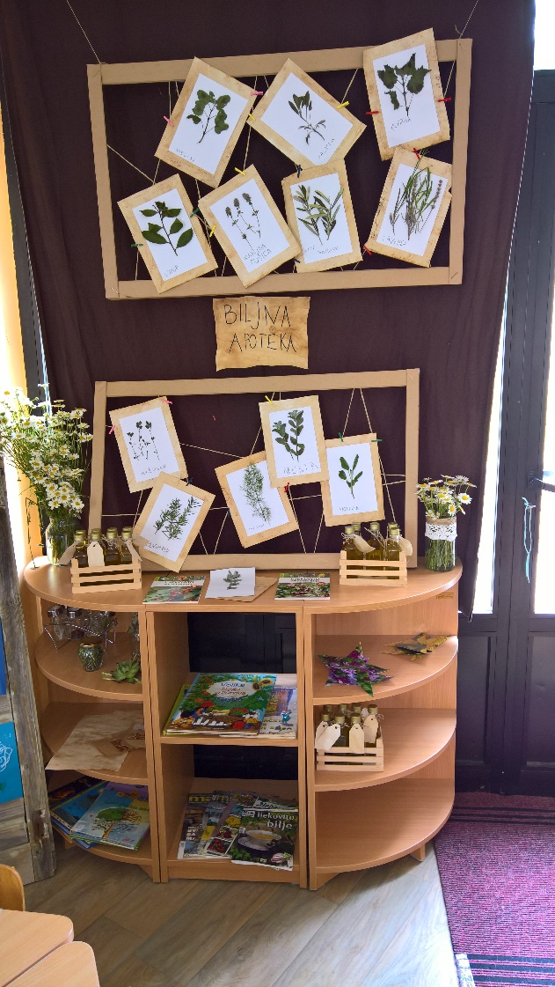

Slide 13
Video zapisi uređivanja vrta …
(3 video zapisa koja su djeca snimala)

Slide 14
Hvala na pažnji!

